Slide 1

Smart-clik
Connect the social networks

Slide 2
Améliorer votre quotidien avec votre mobile
La technologie a ouvert la voie à de nouveaux développements, de nouvelles trouvailles, et de nouvelles manières de les partager. D'un simple toucher, vous pouvez aujourd'hui partager vos cartes de visite, tout en redoublant d'efficacité
https://www.smart-clik.net

Slide 3
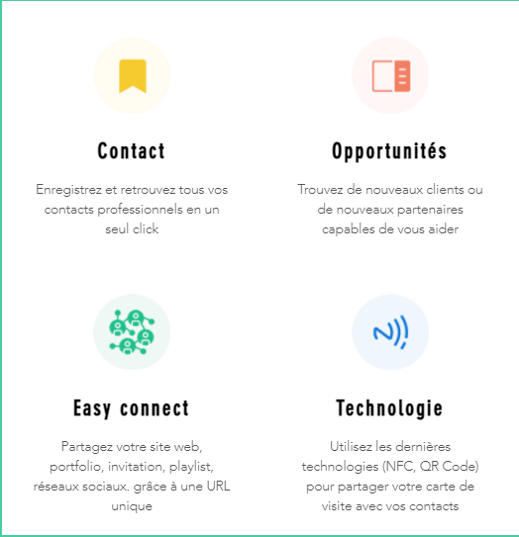
Une solution adaptée à vos besoins
Prête à l'emploi, smart-clik met à votre disposition toute sa technologie pour votre plus grand confort d'utilisation. Testez notre application c'est l'adopter. N'attendez plus !

Slide 4
Les formules
Starter
1 an d’accès
1 URL personnalisée
Business
Starter
1 Nom de domaine personnalisé
Entreprise
Offre Business
Votre outil métier spécifique
3 comptes réseaux sociaux créés
Le compte analytics google
Votre logo et charte graphique

Slide 5
Les options supplémentaires
Carte NFC encodé l’URL du profil du client
Lot 50 cartes visites avec le QR Code
Lot 50 cartes visites avec le QR Code et la puce NFC intégré

Slide 6
Description de l’offre Starter
1 AN d’accès en illimité / modification de votre profil sur https://smart-clik.co
Votre URL unique pour afficher à votre profil, l’ensemble de vos comptes réseaux sociaux
Exemple : https://smart-clik.co/viewprofile/12345678901234567

Slide 7
Description de l’offre Business
Accès à votre profil avec votre domaine personnalisé.
Exemple https://smart.com => https://smart-click.co/viewprofile/12345678901234567
1 AN d’accès en illimité / modification de votre profil sur https://smart-clik.co
Votre URL unique pour afficher à votre profil, l’ensemble de vos comptes réseaux sociaux
Exemple : https://smart-clik.co/viewprofile/12345678901234567
Création et habillage graphique de 3 comptes réseaux sociaux
Offre starter
Intégration de votre profil dans google Analytics pour suivre les statistiques de fréquentation

Slide 8
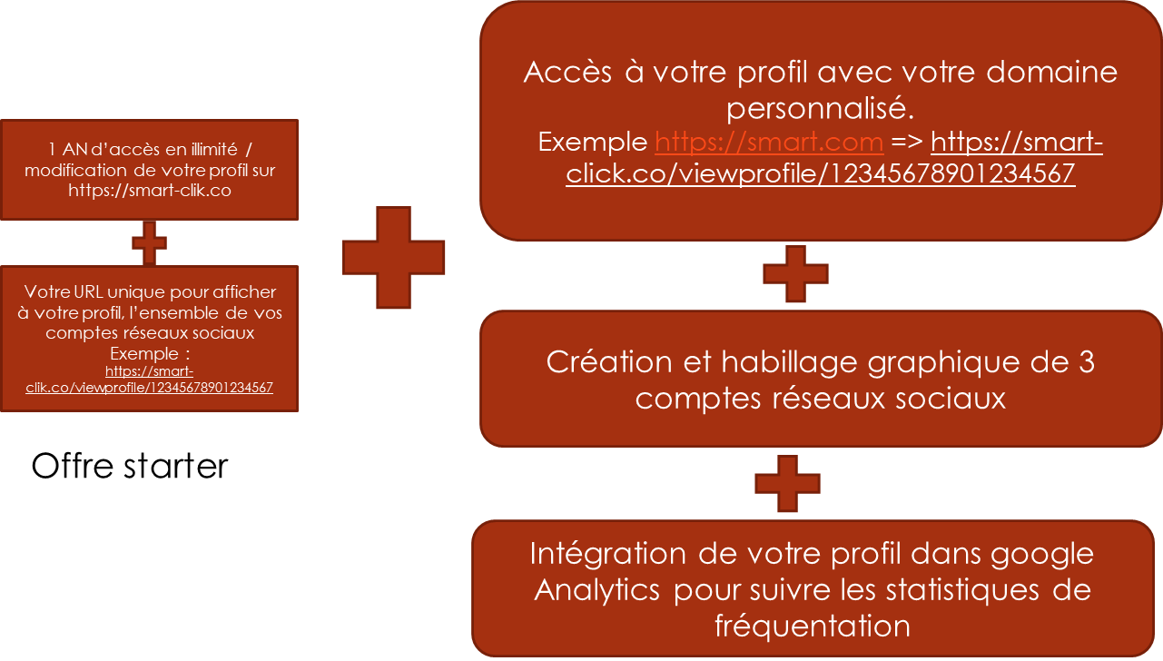
Description de l’offre Entreprise
Création ou integration de votre charte graphique
Création de modules sur mesure pour votre équipe
Offre Business
Intégration de votre annuaire d’utilisateurs internes ou externes (LDAP, Active Directeur, SAML2)

Slide 9
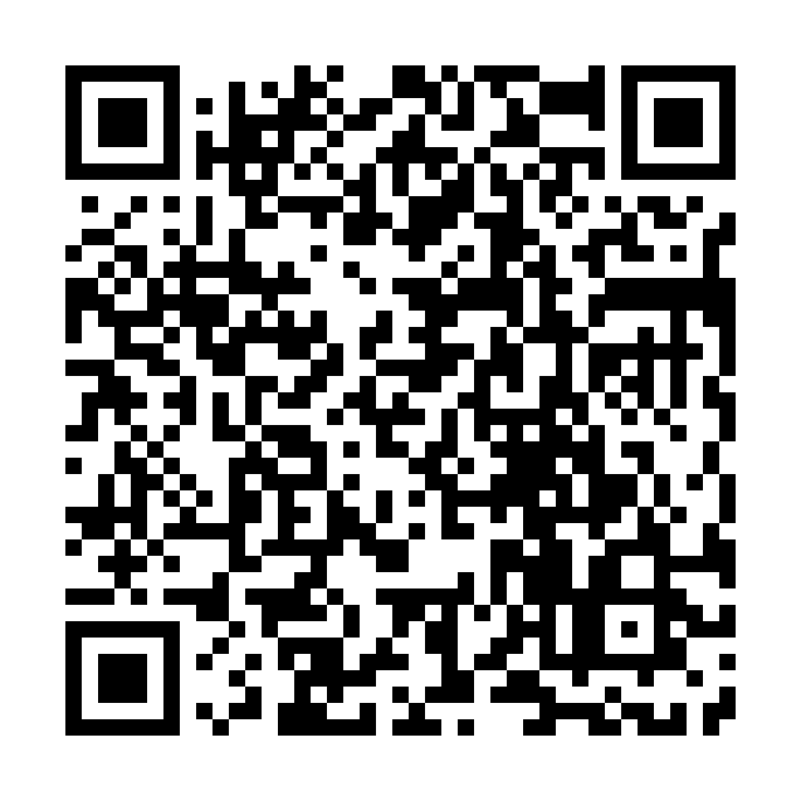
Merci
Michel Bruchet
michelbruchet@azed-import-export.com Mobile : +33 7 80 81 10 24

